Slide 1

第7章 数字频带传输系统
7.1 二进制数字调制与解调原理
7.2 二进制数字调制系统的抗噪声性能
7.3 二进制数字调制系统的性能比较
7.4 多进制数字调制系统

Slide 2
数字调制系统的基本结构如图 7-1 所示。
数字调制与模拟调制原理是相同的，一般可以采用模拟调制的方法实现数字调制信号，但是，数字基带信号具有与模拟基带信号不同的特点，其取值是有限的离散状态。这样，可以用载波的某些离散状态来表示数字基带信号的离散状态。采用数字键控的方法来实现数字调制信号称为键控法。基本的三种数字调制方式是： 振幅键控(ASK)、 移频键控(FSK)和移相键控(PSK或DPSK)。
本章重点论述二进制数字调制系统的原理及其抗噪声性能，简要介绍多进制数字调制原理。

Slide 3
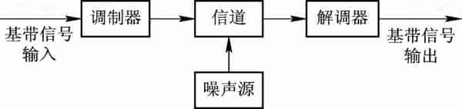
图 7-1 数字调制系统的基本结构

Slide 4
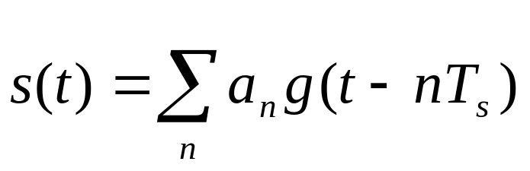
7.1 二进制数字调制与解调原理
7.1.1 二进制振幅键控（2ASK）
振幅键控是正弦载波的幅度随数字基带信号而变化的数字调制。当数字基带信号为二进制时，则为二进制振幅键控。 设发送的二进制符号序列由0、1序列组成，发送0符号的概率为P，发送1符号的概率为1－P，且相互独立。该二进制符号序列可表示为
(7.1-1)

Slide 5
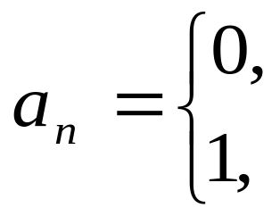
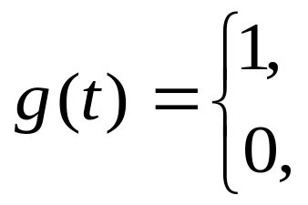
其中:
发送概率为P
(7.1-2)
发送概率为1-P
T_{s}是二进制基带信号时间间隔，g(t)是持续时间为T_{s}的矩形脉冲:
0≤t≤T_{s}
(7.1-3)
其他

Slide 6
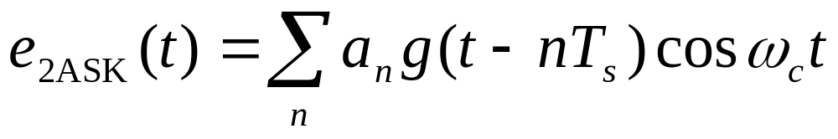
则二进制振幅键控信号可表示为
二进制振幅键控信号时间波型如图 7 - 2 所示。 由图 7 - 2 可以看出，2ASK信号的时间波形e_{2ASK}(t)随二进制基带信号s(t)通断变化，所以又称为通断键控信号（OOK信号）。
二进制振幅键控信号的产生方法如图 7 - 3 所示，图(a)是采用模拟相乘的方法实现， 图(b)是采用数字键控的方法实现。

Slide 7
由图 7 - 2 可以看出，2ASK信号与模拟调制中的AM信号类似。所以，对2ASK信号也能够采用非相干解调(包络检波法)和相干解调(同步检测法)，其相应原理方框图如图7 - 4 所示。2ASK信号非相干解调过程的时间波形如图 7 - 5 所示。

Slide 8
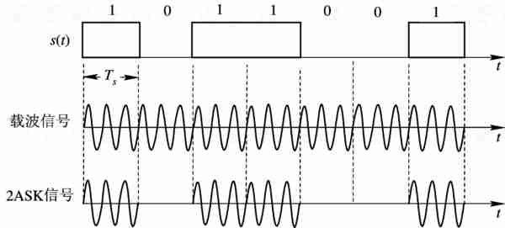
图 7 – 2 二进制振幅键控信号时间波型

Slide 9
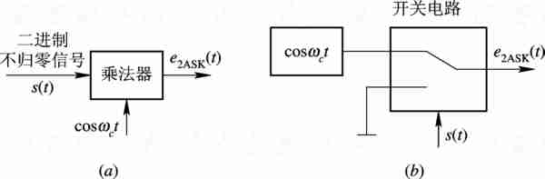
图 7-3 二进制振幅键控信号调制器原理框图

Slide 10
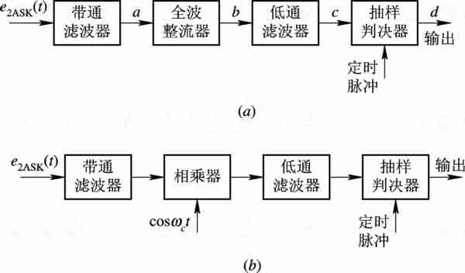
图 7 –4 二进制振幅键控信号解调器原理框图

Slide 11
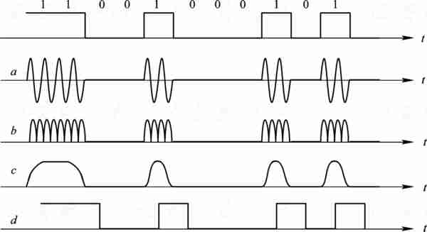
图 7 - 52ASK信号非相干解调过程的时间波形

Slide 12
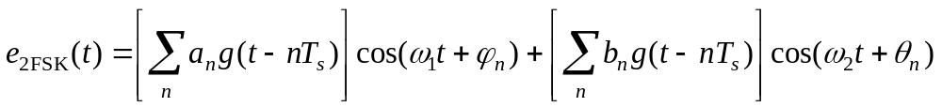
7.1.2 二进制移频键控（2FSK）
在二进制数字调制中，若正弦载波的频率随二进制基带信号在f₁和f₂两个频率点间变化，则产生二进制移频键控信号（2FSK信号）。二进制移频键控信号的时间波形如图7-6 所示，图中波形g可分解为波形e和波形f，即二进制移频键控信号可以看成是两个不同载波的二进制振幅键控信号的叠加。 若二进制基带信号的1符号对应于载波频率f₁，0符号对应于载波频率f₂，则二进制移频键控信号的时域表达式为
(7.1-5)

Slide 13
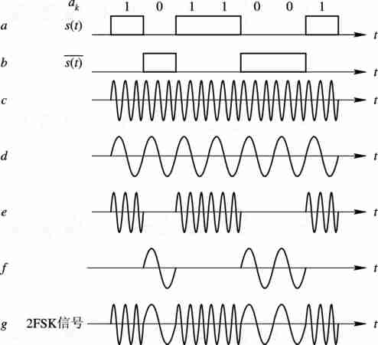
图 7- 6 二进制移频键控信号的时间波形

Slide 14

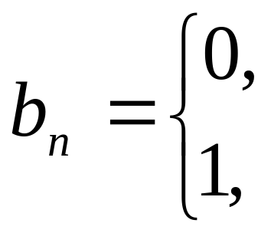
式中
发送概率为P
(7.1-6)
发送概率为1-P
发送概率为1-P
(7.1-7)
发送概率为P
由图7- 6可看出，b_{n}是a_{n}的反码，即若a_{n}=1，则b_{n}=0，若a_{n}=0，则b_{n}=1，于是b_{n}=a_{n}。φ_{n}和θ_{n}分别代表第n个信号码元的初始相位。在二进制移频键控信号中，ϕ_{n}和θ_{n}不携带信息，通常可令ϕ_{n}和θ_{n}为零。因此，二进制移频键控信号的时域表达式可简化为

Slide 15
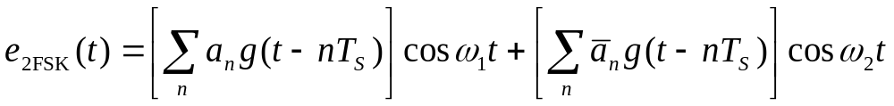
(7.1-8)
二进制移频键控信号的产生，可以采用模拟调频电路来实现，也可以采用数字键控的方法来实现。 图 7 - 7 是数字键控法实现二进制移频键控信号的原理图, 图中两个振荡器的输出载波受输入的二进制基带信号控制，在一个码元Ts期间输出f₁或f₂两个载波之一。 
二进制移频键控信号的解调方法很多，有模拟鉴频法和数字检测法，有非相干解调方法也有相干解调方法。 采用非相干解调和相干解调两种方法的原理图如图7 - 8 所示。 其解调原理是将二进制移频键控信号分解为上下两路二进制振幅键控信号，分别进行解调，通过对上下两路的抽样值进行比较最终判决出输出信号。非相干解调过程的时间波形如图 7 - 9 所示。

Slide 16
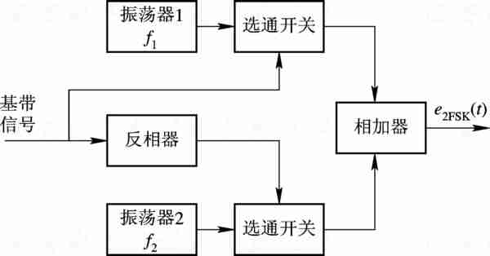
图 7 –7 数字键控法实现二进制移频键控信号的原理图

Slide 17
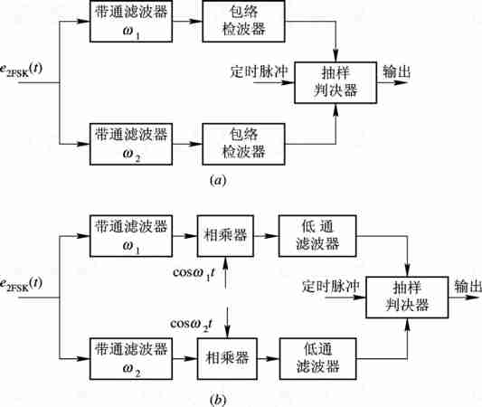
图 7 –8 二进制移频键控信号解调器原理图
(a) 非相干解调; (b) 相干解调

Slide 18
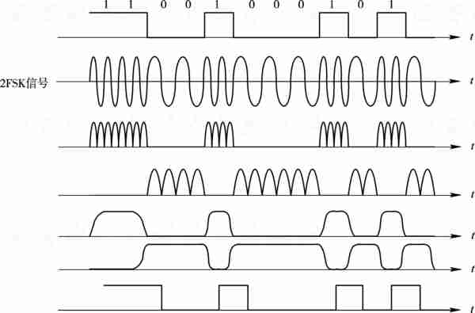
图 7-92FSK非相干解调过程的时间波形

Slide 19
过零检测法解调器的原理图和各点时间波形如图7-10 所示。其基本原理是，二进制移频键控信号的过零点数随载波频率不同而异，通过检测过零点数从而得到频率的变化。 在图7-10 中，输入信号经过限幅后产生矩形波，经微分、 整流、波形整形，形成与频率变化相关的矩形脉冲波，经低通滤波器滤除高次谐波，便恢复出与原数字信号对应的基带数字信号。 

Slide 20
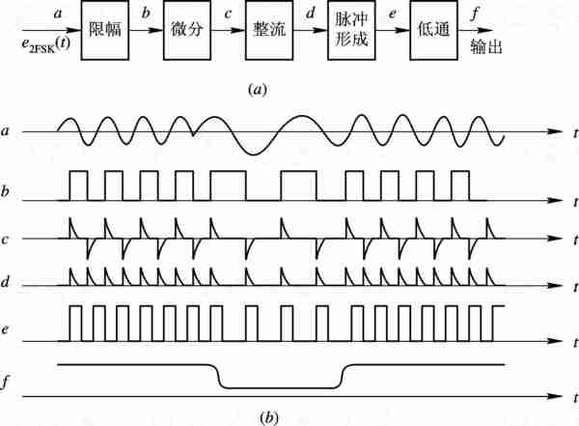
图 7 – 10 过零检测法原理图和各点时间波形

Slide 21
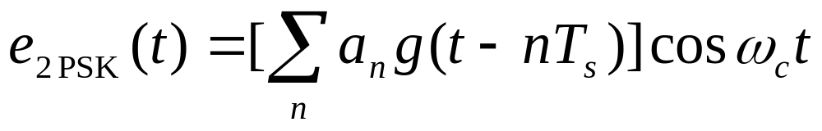
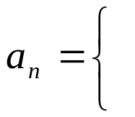
7.1.3 二进制移相键控（2PSK）
在二进制数字调制中，当正弦载波的相位随二进制数字基带信号离散变化时，则产生二进制移相键控(2PSK)信号。 通常用已调信号载波的 0°和 180°分别表示二进制数字基带信号的 1 和 0。 二进制移相键控信号的时域表达式为
(7.1 - 9)
其中, a_{n}与2ASK和2FSK时的不同，在2PSK调制中，a_{n}应选择双极性，即
1, 发送概率为P
-1, 发送概率为1-P
(7.1-10)

Slide 22

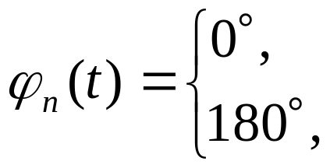
若g(t)是脉宽为T_{s}, 高度为1的矩形脉冲时，则有
 cosω_{c}t, 发送概率为P
-cosω_{c}t, 发送概率为1-P
由式(7.1 - 11)可看出，当发送二进制符号1时，已调信号e_{2PSK}(t)取0°相位，发送二进制符号0时，e_{2PSK}(t)取180°相位。若用ϕ_{n}表示第n个符号的绝对相位，则有
 发送 1 符号
发送 0 符号
(7.1-11)
(7.1-12)
这种以载波的不同相位直接表示相应二进制数字信号的调制方式，称为二进制绝对移相方式。二进制移相键控信号的典型时间波形如图 7 - 11 所示。

Slide 23
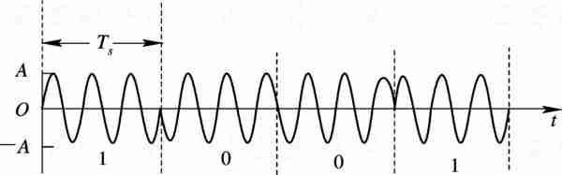
图 7 – 11 二进制移相键控信号的时间波形

Slide 24
二进制移相键控信号的调制原理图如图 7 - 12 所示。 其中图(a)是采用模拟调制的方法产生2PSK信号，图(b)是采用数字键控的方法产生2PSK信号。
2PSK信号的解调通常都是采用相干解调， 解调器原理图如图 7 - 13 所示。在相干解调过程中需要用到与接收的2PSK信号同频同相的相干载波，有关相干载波的恢复问题将在第 11 章同步原理中介绍。
 2PSK信号相干解调各点时间波形如图 7 - 14 所示。 当恢复的相干载波产生180°倒相时，解调出的数字基带信号将与发送的数字基带信号正好是相反，解调器输出数字基带信号全部出错。 

Slide 25
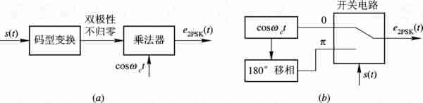
图 7- 122PSK信号的调制原理图

Slide 26

图 7 - 132PSK信号的解调原理图

Slide 27
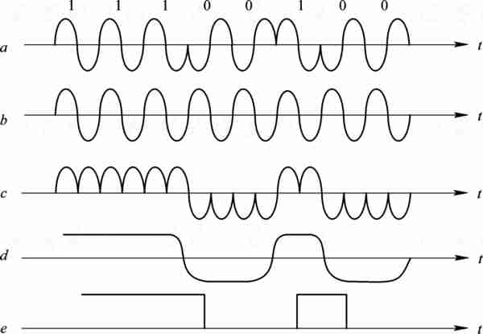
图 7 -142PSK信号相干解调各点时间波形

Slide 28
这种现象通常称为“倒π”现象。由于在2PSK信号的载波恢复过程中存在着180°的相位模糊，所以2PSK信号的相干解调存在随机的“倒π”现象，从而使得2PSK方式在实际中很少采用。

Slide 29
7.1.4 二进制差分相位键控（2DPSK）
在2PSK信号中，信号相位的变化是以未调正弦载波的相位作为参考，用载波相位的绝对数值表示数字信息的，所以称为绝对移相。由图 7-14 所示2PSK信号的解调波形可以看出， 由于相干载波恢复中载波相位的180°相位模糊，导致解调出的二进制基带信号出现反向现象，从而难以实际应用。 为了解决2PSK信号解调过程的反向工作问题， 提出了二进制差分相位键控(2DPSK)。 
 2DPSK方式是用前后相邻码元的载波相对相位变化来表示数字信息。假设前后相邻码元的载波相位差为Δϕ，可定义一种数字信息与Δϕ之间的关系为

Slide 30
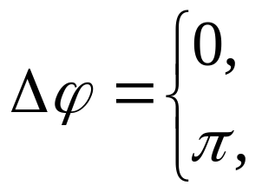
 表示数字信息“0”
 表示数字信息“1”
则一组二进制数字信息与其对应的2DPSK信号的载波相位关系如下所示:
二进制数字信息： 1 1 0 1 0 0 1 1 1 0
2DPSK信号相位： 0 (参) π0 0πππ0π0 0
或 π (参) π0ππ0 0 0 π0ππ
数字信息与Δϕ之间的关系也可以定义为
 Δϕ = 0, 表示数字信息“1”
 π, 表示数字信息“0”

Slide 31
2DPSK信号调制过程波形如图7-15 所示。可以看出，2DPSK信号的实现方法可以采用：首先对二进制数字基带信号进行差分编码，将绝对码表示二进制信息变换为用相对码表示二进制信息，然后再进行绝对调相，从而产生二进制差分相位键控信号。 2DPSK信号调制器原理图如图 7 - 16 所示
 2DPSK信号可以采用相干解调方式(极性比较法)，解调器原理图和解调过程各点时间波形如图7-17所示。其解调原理是：对2DPSK信号进行相干解调，恢复出相对码，再通过码反变换器变换为绝对码，从而恢复出发送的二进制数字信息。 在解调过程中，若相干载波产生180°相位模糊，解调出的相对码将产生倒置现象，但是经过码反变换器后，输出的绝对码不会发生任何倒置现象，从而解决了载波相位模糊度的问题。 。

Slide 32
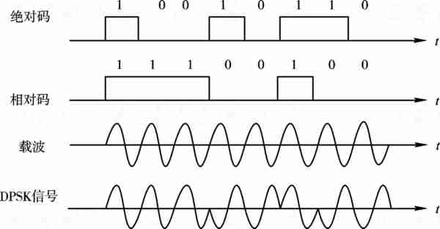
图 7 - 152DPSK信号调制过程波形图

Slide 33
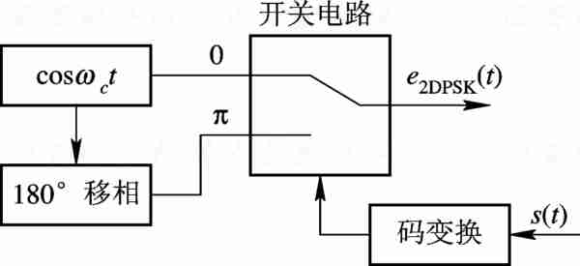
图 7 - 162DPSK信号调制器原理图

Slide 34
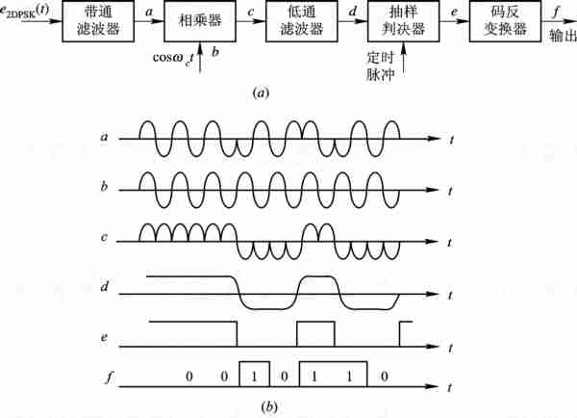
图 7 -172DPSK信号相干解调器原理图和解调过程各点时间波形

Slide 35
2DPSK信号也可以采用差分相干解调方式(相位比较法)， 解调器原理图和解调过程各点时间波形如图 7 - 18 所示。 其解调原理是直接比较前后码元的相位差，从而恢复发送的二进制数字信息。由于解调的同时完成了码反变换作用， 故解调器中不需要码反变换器。由于差分相干解调方式不需要专门的相干载波，因此是一种非相干解调方法。 
2DPSK系统是一种实用的数字调相系统， 但其抗加性白噪声性能比2PSK的要差。

Slide 36
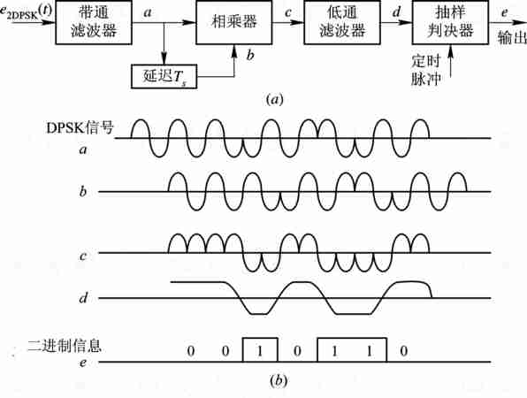
图 7 -182DPSK信号差分相干解调器原理图和解调过程各点时间波形

Slide 37
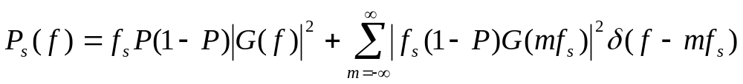
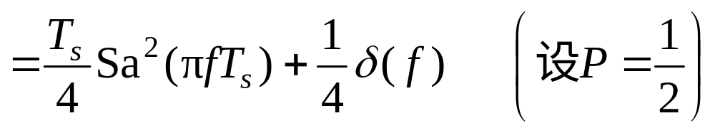
7.1.5 二进制数字调制信号的功率谱密度
1. 2ASK信号的功率谱密度
由式(7.1 - 4) 可知，二进制振幅键控信号表示式与双边带调幅信号时域表示式类似。若二进制基带信号s(t)的功率谱密度P_{s}(f)为
(7.1-13)

Slide 38
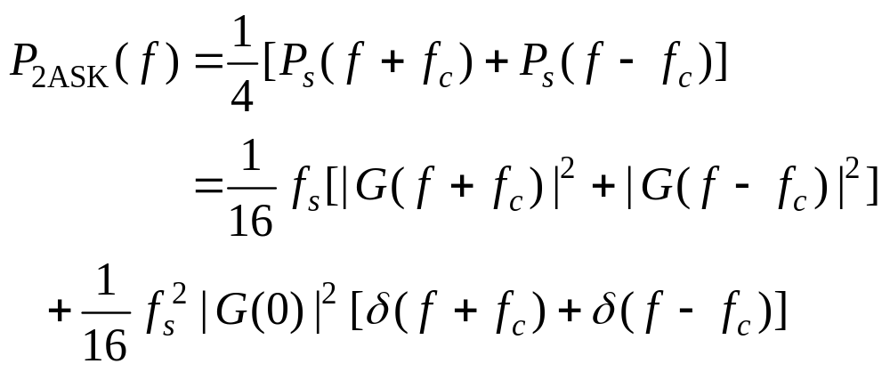
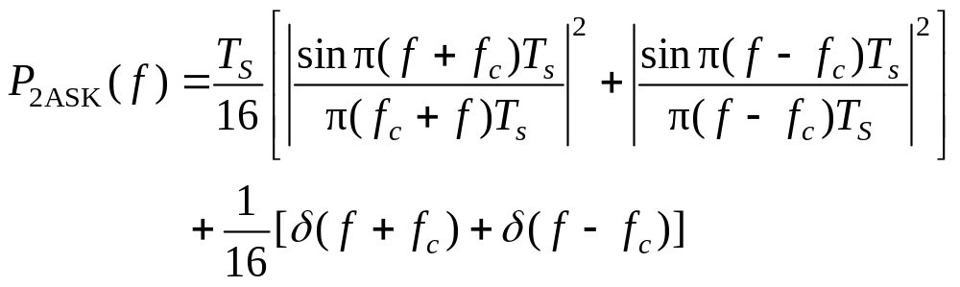
则二进制振幅键控信号的功率谱密度P_{2ASK}(f)为
整理后可得
式(7.1 - 15)中用到P=1/2，f_{s}=1/T_{s}。

Slide 39
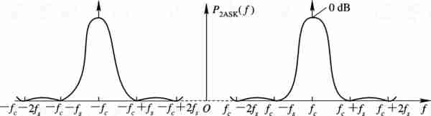
二进制振幅键控信号的功率谱密度示意图如图 7 - 19 所示， 其由离散谱和连续谱两部分组成。离散谱由载波分量确定， 连续谱由基带信号波形g(t)确定，二进制振幅键控信号的带宽B2ASK是基带信号波形带宽的两倍, 即B_{2ASK}=2B。
图 7-192ASK信号的功率谱密度示意图

Slide 40
2. 2FSK信号的功率谱密度
对相位不连续的二进制移频键控信号，可以看成由两个不同载波的二进制振幅键控信号的叠加，其中一个频率为f₁，另一个频率为f₂。因此，相位不连续的二进制移频键控信号的功率谱密度可以近似表示成两个不同载波的二进制振幅键控信号功率谱密度的叠加。 
相位不连续的二进制移频键控信号的时域表达式为
e_{2FSK}(t)=s₁(t)cosω₁t+s₂(t)cosω₂t
(7.1-16)

Slide 41
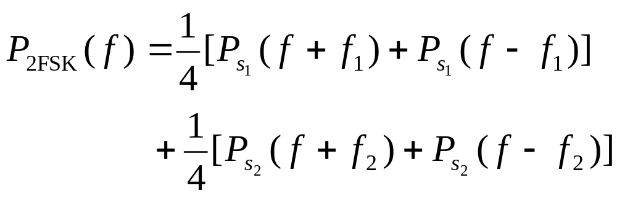
根据二进制振幅键控信号的功率谱密度，我们可以得到二进制移频键控信号的功率谱密度P_{2FSK}(f)为
(7.1 - 17)

Slide 42
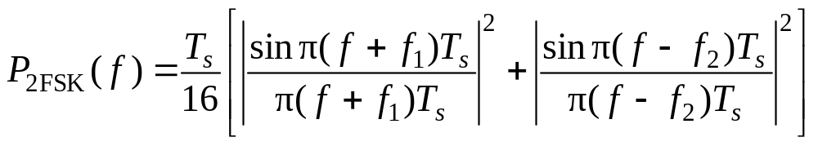
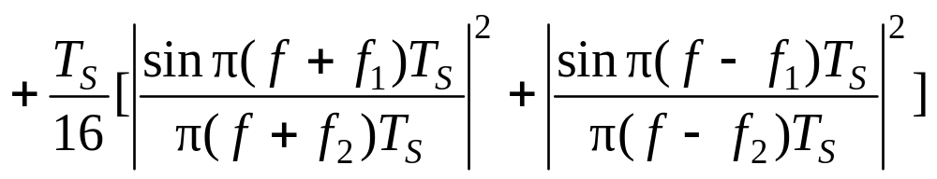
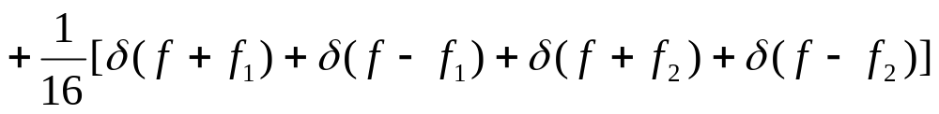
 令概率P=1/2， 将二进制数字基带信号的功率谱密度公式代入式(7.1 - 17)可得
(7.1-18)

Slide 43
由式(7.1-18)可得，相位不连续的二进制移频键控信号的功率谱由离散谱和连续谱所组成，如图 7-20 所示。其中， 离散谱位于两个载频f₁和f₂处；连续谱由两个中心位于f₁和f₂处的双边谱叠加形成；若两个载波频差小于f_{s}，则连续谱在f_{c}处出现单峰；若载频差大于f_{s}，则连续谱出现双峰。若以二进制移频键控信号功率谱第一个零点之间的频率间隔计算二进制移频键控信号的带宽，则该二进制移频键控信号的带宽B_{2FSK}为
B_{2FSK}=|f₂-f₁|+2f_{s}
(7.1-19)
其中f_{s}=1/T_{s}。

Slide 44
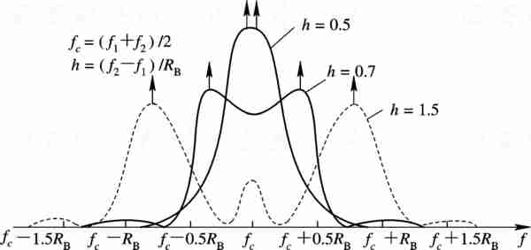
图 7 –20 相位不连续2FSK信号的功率谱示意图

Slide 45
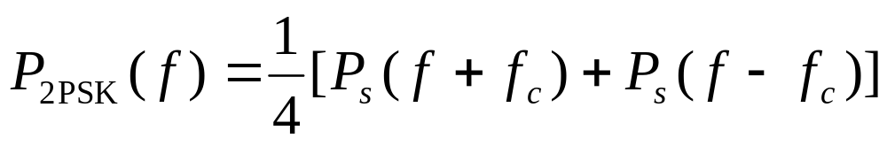
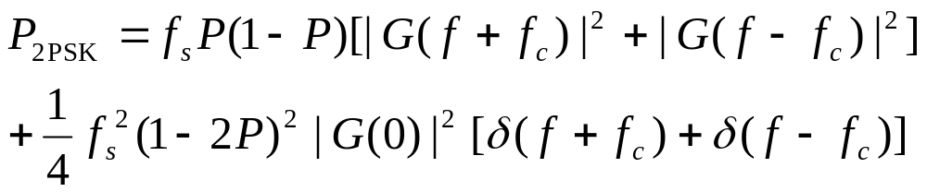
3. 2PSK及2DPSK信号的功率谱密度
 2PSK与2DPSK信号有相同的功率谱。由式(7.1 - 9)可知， 2PSK信号可表示为双极性不归零二进制基带信号与正弦载波相乘，则2PSK信号的功率谱为
(7.1-20)
代入基带信号功率谱密度可得
(7.1-21)

Slide 46
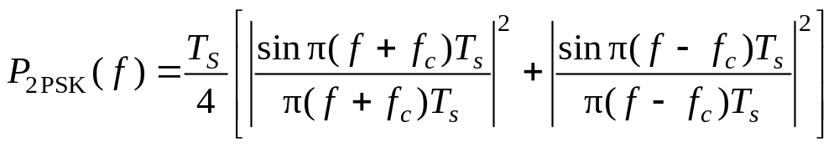
若二进制基带信号采用矩形脉冲，且“1”符号和“0”符号出现概率相等，即P=1/2时，则2PSK信号的功率谱简化为
由式(7.1 - 21)和式(7.1 - 22)可以看出，一般情况下二进制移相键控信号的功率谱密度由离散谱和连续谱所组成，其结构与二进制振幅键控信号的功率谱密度相类似，带宽也是基带信号带宽的两倍。当二进制基带信号的“1”符号和“0”符号出现概率相等时，则不存在离散谱。2PSK信号的功率谱密度如图 7 - 21 所示。

Slide 47
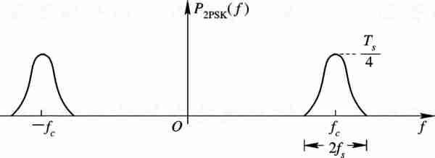
图 7-212PSK(2DPSK) 信号的功率谱密度

Slide 48
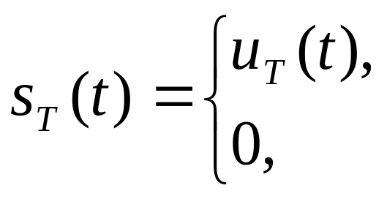
7.2 二进制数字调制系统的抗噪声性能
7.2.1 二进制振幅键控(2ASK)系统的抗噪声性能
1. 同步检测法的系统性能
对2ASK系统，同步检测法的系统性能分析模型如图 7- 22 所示。在一个码元的时间间隔T_{s}内，发送端输出的信号波形s_{T}(t)为
发送“1”符号
发送 “ 0”符号
(7.2-1)

Slide 49
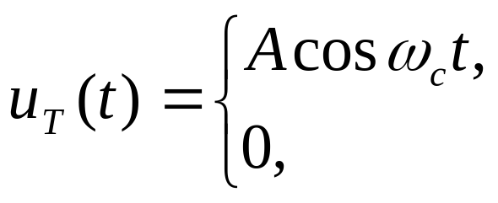
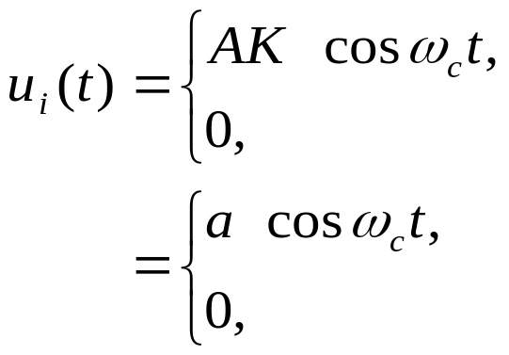
其中：
0＜t＜T_{s}发送
其他
(7.2-2)
式中ω_{c}为载波角频率，T_{s}为码元时间间隔。在(0, T_{s})时间间隔，接收端带通滤波器输入合成波形y_{i}(t)为
u_{i}(t)+n_{i}(t), 发送“1”符号
n_{i}(t), 发送“0”符号
y_{i}(t)=
(7.2-3)
式中:
0＜t＜T_{s}
其他
(7.2-4)
0＜t＜T_{s}
其他

Slide 50

图7-22 2ASK信号同步检测法的系统性能分析模型

Slide 51
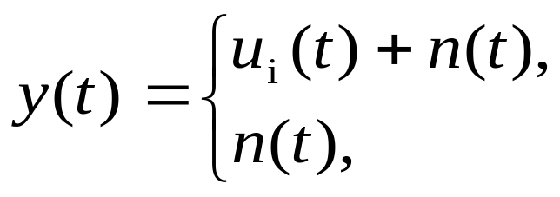
为发送信号经信道传输后的输出。n_{i}(t)为加性高斯白噪声， 其均值为零，方差为σ₂。 
设接收端带通滤波器具有理想矩形传输特性，恰好使信号完整通过，则带通滤波器的输出波形y(t)为
发送“1”符号
(7.2-5)
发送“0”符号
由第 2 章随机信号分析可知， n(t)为窄带高斯噪声， 其均值为零，方差为σ²_{n}，且可表示为
n(t)=n_{c}(t)cosω_{c}t－n_{s}(t) sinω_{c}t (7.2 -6)

Slide 52
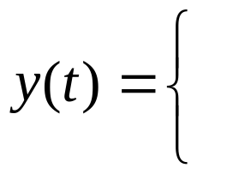
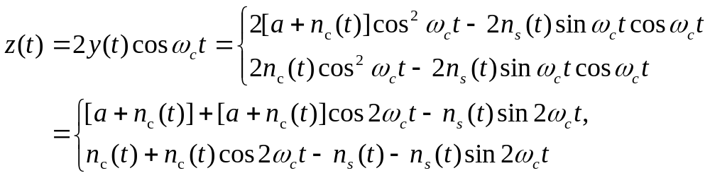
于是输出波形y(t)可表示为
 a cosω_{c}t+n_{c}(t) cosω_{c}t-n_{s}(t) sinω_{c}t
n_{c}(t)cosω_{c}t-n_{s}(t) sinω_{c}t
［a+n_{c}(t)］cosω_{c}t－n_{s}(t) sinω_{c}t,发送“1”符号
n_{c}(t) cosω_{c}t-n_{s}(t) sinω_{c}t, 发送“0”符号
=
(7.2-7)
与相干载波2cosω_{c}t相乘后的波形z(t)为
发送“1”符号
发送“0”符号
(7.2-8)

Slide 53
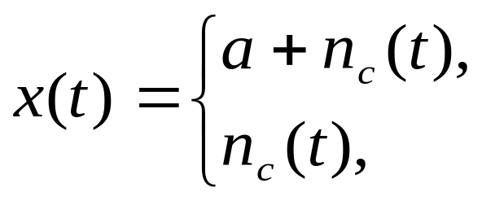
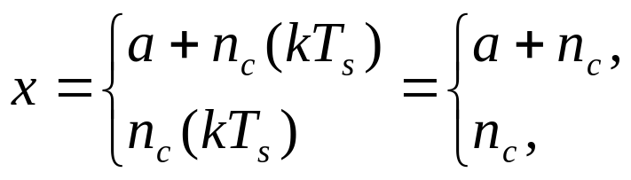
式(7.2-8)中，第一项［a+n_{c}(t)］和n_{c}(t)为低频成分，第二项和第三项均为中心频率在2f_{c}的带通分量。因此，通过理想低通滤波器的输出波形x(t)为
发送“1”符号
( 7.2-9)
发送“0”符号
式中，a为信号成分，n_{c}(t)为低通型高斯噪声，其均值为零，方差为σ²_{n}。 
设对第k个符号的抽样时刻为kT_{s}，则x(t)在kT_{s}时刻的抽样值x为
发送“1”符号
( 7.2-10)
发送“0”符号

Slide 54


式中，n_{c}是均值为零，方差为σ²_{n}的高斯随机变量。由随机信号分析可得，发送“1”符号时的抽样值x=a+n_{c}的一维概率密度函数f₁(x)为
( 7.2-11)
发送“0”符号时的抽样值x=n_{c}的一维概率密度函数f₀(x)为
( 7.2-12)
f₁(x)和f₀(x)的曲线如图 7 - 23 所示

Slide 55

图 7- 23 抽样值x的一维概率密度函数

Slide 56


假设抽样判决器的判决门限为b，则抽样值x＞b时判为“1”符号输出，若抽样值x≤b时判为“0”符号输出。当发送的符号为“1”时，若抽样值x≤b判为“0”符号输出，则发生将“1”符号判决为“0”符号的错误；当发送的符号为“0”时，若抽样值x＞b判为“1”符号输出，则发生将“0”符号判决为“1”符号的错误。
若发送的第k个符号为“1”，则错误接收的概率P(0/1)为
(7.2-13)

Slide 57



式中：
同理，当发送的第k个符号为“0”时，错误接收的概率P(1/0)为
(7.2-14)
系统总的误码率为将“1”符号判为“0”符号的错误概率与将“0”符号判为“1”符号的错误概率的统计平均，即
(7.2-15)

Slide 58
式(7.2-15)表明， 当符号的发送概率P(1)、 P(0)及概率密度函数f₁(x)、f₀(x)一定时，系统总的误码率P_{e}将与判决门限b有关， 其几何表示如图 7 -24 所示。误码率P_{e}等于图中阴影的面积。改变判决门限b，阴影的面积将随之改变，也即误码率P_{e}的大小将随判决门限b而变化。进一步分析可得，当判决门限b取P(1)f₁(x)与P(0)f₀(x)两条曲线相交点b*时，阴影的面积最小。即判决门限取为b*时，此时系统的误码率P_{e}最小。这个门限就称为最佳判决门限。 

Slide 59

图 7 – 24 同步检测时误码率的几何表示

Slide 60


最佳判决门限也可通过求误码率P_{e}关于判决门限b的最小值的方法得到，令
 (7.2 - 16)
可得 P(1)f₁(b*)-P(0)f₀(b*)=0
即 P(1)f₁(b*)=P(0)f₀(b*) (7.2 - 17)
将式(7.2 - 11)和式(7.2 - 12)代入式(7.2 - 17)可得

Slide 61



化简上式可得
(7.2-18)
上式就是所需的最佳判决门限。 
当发送的二进制符号“1”和“0”等概出现， 即P(1)=P(0)时， 最佳判决门限b*为
(7.2-19)
上式说明，当发送的二进制符号“1”和“0”等概时， 最佳判决门限b*为信号抽样值的二分之一。

Slide 62




当发送的二进制符号“1”和“0”等概，且判决门限取 时，对2ASK信号采用同步检测法进行解调时的误码率P_{e}为
(7.2-20)
式中, ,为信噪比。
当r>>1，即大信噪比时，式(7.2-20)可近似表示为
(7.2-21)

Slide 63

2. 包络检波法的系统性能
包络检波法解调过程不需要相干载波，比较简单。包络检波法的系统性能分析模型如图7-25 所示。接收端带通滤波器的输出波形与相干检测法的相同，即
［a+n_{c}(t)］cosω_{c}t-n_{s}(t) sinω_{c}t, 发送“1”符号
n_{c}(t)cosω_{c}t－n_{s}(t) sinω_{c}t, 发送“0”符号
包络检波器能检测出输入波形包络的变化。包络检波器输入波形y(t)可进一步表示为
y(t)=
发送“1”符号
发送“0”符号
(7.2-22)

Slide 64

图 7 – 25 包络检波法的系统性能分析模型

Slide 65




当发送“1”符号时， 包络检波器的输出波形V(t)为
 (7.2 - 23)
当发送“0”符号时，包络检波器的输出波形V(t)为
(7.2-24)
在kT_{s}时刻包络检波器输出波形的抽样值为
发送“1”符号
发送“0”符号
V=
(7.2-25)

Slide 66


由第 2 章随机信号分析可知，发送“1”符号时的抽样值是广义瑞利型随机变量；发送“0”符号时的抽样值是瑞利型随机变量，它们的一维概率密度函数分别为
(7.2-26)
(7.2-27)
式中，σ²_{n}为窄带高斯噪声n(t)的方差。 

Slide 67


当发送符号为“1”时，若抽样值V小于等于判决门限b， 则发生将“1”符号判为“0”符号的错误，其错误概率P(0/1)为
(7.2-28)
式(7.2 - 28)中的积分值可以用Marcum Q函数计算，Q函数定义为

Slide 68





将Q函数代入式(7.2 - 28)可得
(7.2-29)
式中, b₀= 可看为归一化门限值，
为信噪比。
同理，当发送符号为“０”时，若抽样值V大于判决门限b， 则发生将“０”符号判为“１”符号的错误，其错误概率P(1/0)为
(7.2-30)

Slide 69

若发送“１”符号的概率为P(1)，发送“０”符号的概率为P(0)，则系统的总误码率P_{e}为
(7.2 - 31)
与同步检测法类似， 在系统输入信噪比一定的情况下， 系统误码率将与归一化门限值b₀有关。

Slide 70



最佳归一化判决门限b*₀也可通过求极值的方法得到，令
可得
(7.2 - 32)
当P(1)=P(0)时有
f₁(b*)=f₀(b*)
(7.2 - 33)
式中最佳判决门限b*=b*₀σ_{n}。将式(7.2 - 26)、 式(7.2 - 27)代入式
(7.2 - 34)

Slide 71



在大信噪比(r>>1)的条件下，式(7.2 - 34)可近似为
此时，最佳判决门限b*为
(7.2-35)
最佳归一化判决门限b*₀为
(7.2-36)

Slide 72





在小信噪比(r<<1)的条件下，式(7.2 - 34)可近似为
此时，最佳判决门限b*为
(7.2-37)
最佳归一化判决门限b*₀为
(7.2-38)
在实际工作中， 系统总是工作在大信噪比的情况下， 因此最佳归一化判决门限应取b*₀= 。此时系统的总误码率P_{e}为
(7.2-39)

Slide 73

当r→∞式， 上式的下界为
(7.2-40)
比较式(7.2 - 20)、 式(7.2 - 21)和式(7.2 - 40)可以看出： 在相同的信噪比条件下，同步检测法的误码性能优于包络检波法的性能；在大信噪比条件下，包络检波法的误码性能将接近同步检测法的性能。另外，包络检波法存在门限效应， 同步检测法无门限效应。

Slide 74

[例7-1] 设某2ASK系统中二进制码元传输速率为9600波特， 发送“1”符号和“0”符号的概率相等，接收端分别采用同步检测法和包络检波法对该2ASK信号进行解调。已知接收端输入信号幅度a=1mV，信道等效加性高斯白噪声的双边功率谱密度 =4×10⁻¹³W/Hz。 试求:
(1) 同步检测法解调时系统总的误码率； 
(2) 包络检波法解调时系统总的误码率。 
解 (1) 对于2ASK信号，信号功率主要集中在其频谱的主瓣。因此，接收端带通滤波器带宽可取2ASK信号频谱的主瓣宽度，即

Slide 75



B=2R_{Bd}=2×9600=19200 Hz
带通滤波器输出噪声平均功率为
 σ²_{n}= ×2B=4×10⁻¹³×2×19200=1.536×10⁻⁸W
信噪比为
因为信噪比r≈32.55>>1，所以同步检测法解调时系统总的误码率为

Slide 76

(2) 包络检波法解调时系统总的误码率为
比较两种方法解调时系统总的误码率可以看出，在大信噪比的情况下，包络检波法解调性能接近同步检测法解调性能。

Slide 77


7 .2.2 二进制移频键控(2FSK)系统的抗噪声性能
1. 同步检测法的系统性能
 2FSK信号采用同步检测法性能分析模型如图 7 - 26 所示。 在码元时间宽度T_{s}区间，发送端产生的2FSK信号可表示为
发送“1”符号
发送“0”符号
(7.2- 41)
其中
0＜t＜T_{s}
其他
(7.2- 42)

Slide 78


0＜t＜T_{s}
其他
(7.2- 43)
式中，ω₁和ω₂分别为发送“1”符号和“0”符号的载波角频率，T_{s}为码元时间间隔。在(0, T_{s})时间间隔，信道输出合成波形y_{i}(t)为
发送“1”符号
发送“0”符号
(7.2-44)
式中，n_{i}(t)为加性高斯白噪声，其均值为零，方差为σ²。

Slide 79

图 7 –26 2 FSK信号采用同步检测法性能分析模型

Slide 80

 在图7-26 中，解调器采用两个带通滤波器来区分中心频率分别为ω₁和ω₂的信号。中心频率为ω₁的带通滤波器只允许中心频率为ω₁的信号频谱成分通过，而滤除中心频率为ω₂的信号频谱成分；中心频率为ω₂的带通滤波器只允许中心频率为ω₂的信号频谱成分通过，而滤除中心频率为ω₁的信号频谱成分。这样，接收端上下支路两个带通滤波器的输出波形y₁(t)和y₂(t)分别为
发送“1”符号
发送“0”符号
(7.2-45)

Slide 81

同理
发送“1”符号
发送“0”符号
(7.2-46)

Slide 82
假设在(0，T_{s})发送“1”信号， 则上下支路两个带通滤波器的输出波形y₁(t)和y₂(t)分别为
y₁(t)=［a+n_{1c}(t)］cosω₁t-n_{1s}(t)sinω₁t
y₂(t)=n_{2c}(t)cosω₂t-n_{2s}(t)sinω₂t
y₁(t)与相干载波2cosω₁t相乘后的波形z₁(t)为
z₁(t)=2y₁(t)cosω₁t
=［a+n_{1c}(t)］+［a+n_{1c}(t)］cos2ω₁t-n_{1s}(t)sin₂ω₁t (7.2 - 47)

Slide 83
y₂(t)与相干载波2cosω₂t相乘后的波形z₂(t)为
z₂(t)=2y₂(t) cosω₂t
=n_{2c}(t)+n_{2c}(t) cos2ω₂t－n_{2s}(t)sin2ω₂t (7.2 - 48)
z₁(t)和z₂(t)分别通过上下两个支路低通滤波器的输出x₁(t)和x₂(t)为
x₁(t)=a+n_{1c}(t) (7.2 - 49)
x₂(t)=n_{2c}(t) (7.2 - 50)
式中，a为信号成分，n_{1c}(t)和n_{2c}(t)均为低通型高斯噪声，其均值为零，方差为σ²_{n}。因此，x₁(t)和x₂(t)在kT_{s}时刻抽样值的一维概率密度函数分别为

Slide 84


(7.2-51)
(7.2-52)
当x₁(t)的抽样值x₁小于x₂(t)的抽样值x₂时，判决器输出“0”符号，发生将“1”符号判为“0”符号的错误，其错误概率P(0/1)为
P(0/1)=P(x₁＜x₂)=P(x₁- x₂＜0)=P(z＜0)

Slide 85


式中，z=x₁-x₂。由第2章随机信号分析可知，z是高斯型随机变量，其均值为a，方差为σ²_{z}=2σ²_{n}，z的一维概率密度函数f(z)为
因此，错误概率P(0/1)为
(7.2-53)
(7.2-54)

Slide 86




同理可得， 发送“0”符号而错判为“1”符号的概率P(1/0)为
于是可得2FSK信号采用同步检测时系统总误码率P_{e}为
(7.2-55)
式中, 为信噪比。在大信噪比条件下，即r>>1时， 式(7.2 - 55)可近似表示为
(7.2-56)

Slide 87

2. 包络检波法的系统性能
与2ASK信号解调相似，2FSK信号也可以采用包络检波法解调，性能分析模型如图7 - 27 所示。
图7–272FSK信号采用包络检波法解调性能分析模型与同步检测法解调相同，接收端上下支路两个带通滤波器的输出波形y₁(t)和y₂(t)分别表示为式(7.2 - 45)和(7.2 - 46)，若在(0， T_{s})发送“1”信号，则上下支路两个带通滤波器的输出波形y₁(t)和y₂(t)分别为
(7.2-57)

Slide 88





(7.2-58)
式中， 是y₁(t)的包络， 是y₂(t)的包络。在kT_{s}时刻，抽样判决器的抽样值分别为
(7.2-59)
(7.2-60)

Slide 89

图7-27 2FSK 信号采用包络检测波法解调性能分析

Slide 90


由随机信号分析可知，V₁服从广义瑞利分布，V₂服从瑞利分布。V₁、 V₂的一维概率密度函数分别为
 (7.2 - 61)
(7.2 - 62)
在2FSK信号的解调器中，抽样判决器的判决过程与2ASK不同。在2ASK信号解调中，判决是与一个固定的门限比较。在2FSK信号解调中，判决是对上下两路包络的抽样值进行比较，即：当V₁(t)的抽样值V₁大于V₂(t)的抽样值V₂时，判决器输出为“1”，此时是正确判决；当V₁(t)的抽样值V₁小于V₂(t)的抽样值V₂时，判决器输出为“0”，此时是错误判决，错误概率为

Slide 91









P(0/1)=P(V₁≤V₂)=
令 t=
P(0/1)=

Slide 92



Slide 93

7.2.3二进制移相键控(2PSK)和二进制差分相位键控(2DPSK) 系统的抗噪声性能
1. 2PSK相干解调系统性能
 2PSK信号的解调通常都是采用相干解调方式(又称为极性比较法)， 其性能分析模型如图 7-28 所示。在码元时间宽度Ts区间，发送端产生的2PSK信号可表示为
发送“1”符号
发送“0”符号
(7.2-65)

Slide 94


其中
0<t<T_{s}
其他
图7-28 2PSK信号相干解调系统性能分析模型

Slide 95


2PSK信号采用相干解调方式与2ASK信号采用相干解调方式分析方法类似。在发送“1”符号和发送“0”符号概率相等时，最佳判决门限b*=0。此时，2PSK系统的总误码率P_{e}为
(7.2-66)
 在大信噪比(r>>1)条件下，式(7.2 - 73)可近似表示为
(7.2-67)

Slide 96
2. 2DPSK信号相干解调系统性能
2DPSK信号有两种解调方式，一种是差分相干解调，另一种是相干解调加码反变换器。我们首先讨论相干解调加码反变换器方式，分析模型如图 7-29 所示。由图 7-29 可知，2DPSK信号采用相干解调加码反变换器方式解调时，码反变换器输入端的误码率即是2PSK信号采用相干解调时的误码率，由式(7.2-66)确定。该点信号序列是相对码序列，还需要通过码反变换器变成绝对码序列输出。因此，此时只需要再分析码反变换器对误码率的影响即可。

Slide 97

图 7- 292DPSK信号相干解调系统性能分析模型

Slide 98
为了分析码反变换器对误码的影响，我们作出一组图形来加以说明。图 7-30(a)所示波形是解调出的相对码信号序列，没有错码，因此通过码反变换器变成绝对码信号序列输出也没有错码。图 7-30(b)所示波形是解调出的相对码信号序列，有一位错码，用×表示错码位置。通过分析可得： 相对码信号序列中的一位错码通过码反变换器输出的绝对码信号序列将产生两位错码，用×表示错码位置。

Slide 99
图 7-30(c)所示波形是解调出的相对码信号, 序列中有连续两位错码，用×表示错码位置。此时相对码信号序列中的连续两位错码通过码反变换器输出的绝对码信号序列也只产生两位错码，用×表示错码位置。由图 7-30(c)可以看出， 码反变换器输出的绝对码信号序列中，两个错码中间的一位码由于相对码信号序列中的连续两次错码而又变正确了。图 7-30(d)所示波形是解调出的相对码信号序列中有连续五位错码，用×表示错码位置。此时码反变换器输出的绝对码信号序列也只产生两位错码，用×表示错码位置。由于相对码信号序列中有前后两个错码, 因而使得输出绝对码序列中两个错码之间的四位码都变正确了。依次类推，若码反变换器输入相对码信号序列中出现连续n个错码，则输出绝对码信号序列中也只有两个错码。

Slide 100

图 7 – 30 码反变换器对错码的影响

Slide 101

相对码信号序列的错误情况由连续一个错码、连续两个错码、……、连续n个错码、……图样所组成。设P_{e}为码反变换器输入端相对码序列的误码率，并假设每个码出错概率相等且统计独立，P_{e}′为码反变换器输出端绝对码序列的误码率，由以上分析可得
(7.2-68)
式中,P_{n}为码反变换器输入端相对码序列连续出现n个错码的概率，由图7-30分析可得

Slide 102
P₁=(1-P_{e})P_{e}(1-P_{e})=(1-P_{e})²P_{e}
P₂=(1-P_{e})P²_{e}(1-P_{e})=(1-P_{e})²P²_{e}

P_{n}=(1-P_{e})P^{n}_{e}(1-P_{e})=(1-P_{e})2P^{n}_{e}
(7.2-69)
…
将式(7.2 - 69)代入式(7.2 - 68)可得
 P_{e}′=2(1-P_{e})²(P_{e}+P²_{e}+…+P^{n}_{e}+…)
=2(1-P_{e})²P_{e}(1+P_{e}+P²_{e}+…+P^{n}_{e}+…)
因为误码率P_{e}小于1，所以下式成立:
P_{e}′=2(1-P_{e})P_{e} (7.2 -70)

Slide 103


将2PSK信号采用相干解调时的误码率表示式(7.2 - 66)代入式(7.2-70)，则可得到2DPSK信号采用相干解调加码反变换器方式解调时的系统误码率为
 (7.2 - 71)
当相对码的误码率P_{e}<<1 时，式(7.2 - 70)可近似表示为
(7.2 - 72)
即此时码反变换器输出端绝对码序列的误码率是码反变换器输入端相对码序列误码率的两倍。可见，码反变换器的影响是使输出误码率增大。 

Slide 104

3. 2DPSK信号差分相干解调系统性能
 2DPSK信号差分相干解调方式也称为相位比较法，一种非相干解调方式，其性能分析模型如图 7 - 31所示。由解调器原理图可以看出，解调过程中需要对间隔为T_{s}的前后两个码元进行比较。假设当前发送的是“1”符号，并且前一个时刻发送的也是“1”符号，则带通滤波器输出y₁(t)和延迟器输出y₂(t)分别为
y₁(t)=a cosω_{c}t+n₁(t)=［a+n_{1c}(t)］cosω_{c}t-n₁s(t) sinω_{c}t
y₂(t)=a cosω_{c}t+n₂(t)=［a+n_{2c}(t)］cosω_{c}t-n_{2s}(t) sinω_{c}t
其中，n₁(t)和n₂(t)分别为无延迟支路的窄带高斯噪声和有延迟支路的窄带高斯噪声，并且n₁(t)和n₂(t)相互独立。低通滤波器的输出在抽样时刻的样值为
(7.2-75)

Slide 105

图7-31 2DPSK信号差分相干解调误码率分析模型

Slide 106

若x＞0， 则判决为“1”符号——正确判决
若x＜0， 则判决为“0”符号——错误判决
“1”符号判为“0”符号的概率为
(7.2-76)
利用恒等式
(7.2-77)
令式(7.2 - 77)中
x₁=a+n_{1c}, x₂=a+n_{2c}, y₁=a+n_{1s}, y₂=a+n_{2s}

Slide 107
则式(7.2 - 75)可转换为
若判为“0”符号,则有

(2a+n_{1c}+n_{2c})²+(n_{1s}+n_{2s})²-(n_{1c}-n_{2c})²-(n_{1s}+n_{2s})²＜0
(2a+n_{1c}+n_{2c})²+(n_{1s}+n_{2s})²＜(n_{1c}-n_{2c})²+(n_{1s}+n_{2s})²
(7.2 - 78)
(7.2 - 79)

Slide 108


令
则式(7.2 - 79)可化简为
根据R²₁和R²₂的性质，上式可等价为
R₁＜R₂
此时，将“1”符号判为“0”符号的错误概率可表示为
P(0/1)=P｛x＜0｝=P｛R₁＜R₂｝

Slide 109


因为n_{1c}、n_{2c}、n_{1s}、n_{2s}是相互独立的高斯随机变量， 且均值为0，方差相等为σ²_{n}。根据高斯随机变量之和仍为高斯随机变量，且均值为各随机变量的均值的代数和，方差为各随机变量方差之和的性质，则n_{1c}+n_{2c}是零均值，方差为2σ²_{n}的高斯随机变量。同理， n_{1s}+n_{2s}, n_{1c}-n_{2c},n_{1s}-n_{2s} 都是零均值，方差为2σ²_{n}的高斯随机变量。由随机信号分析理论可知，R₁的一维分布服从广义瑞利分布，R₂的一维分布服从瑞利分布，其概率密度函数分别为
(7.2-80)
(7.2-81)

Slide 110


将式(7.2 - 78)代入式(7.2 - 76)可得
式中，

Slide 111


同理可以求得将“0”符号错判为“1”符号的概率P(1/0)=P(0/1)，即
因此，2DPSK信号差分相干解调系统的总误码率P_{e}为
(7.2-82)

Slide 112

[例7-2] 若采用2DPSK方式传送二进制数字信息，已知发送端发出的信号振幅为5 V，输入接收端解调器的高斯噪声功率σ²_{n}=3×10⁻¹²W，今要求误码率P_{e}=10⁻⁵。试求： 
(1) 采用差分相干接收时， 由发送端到解调器输入端的衰减为多少？
(2) 采用相干解调—码反变换接收时， 由发送端到解调器输入端的衰减为多少？
解 (1) 2DPSK方式传输，采用差分相干接收，其误码率为
可得
又因为

Slide 113


可得
振幅衰减分贝数为

Slide 114


 （2） 采用相干解调—码反变换接收时误码率为
可得
衰减分贝数为

Slide 115
7.3 二进制数字调制系统的性能比较
1. 误码率
二进制数字调制方式有2ASK、2FSK、2PSK及2DPSK，每种数字调制方式又有相干解调方式和非相干解调方式。表 7 - 1 列出了各种二进制数字调制系统的误码率P_{e}与输入信噪比r的数学关系。 

Slide 116


Slide 117
由表 7 - 1可以看出，从横向来比较，对同一种数字调制信号，采用相干解调方式的误码率低于采用非相干解调方式的误码率。从纵向来比较， 在误码率P_{e}一定的情况下，2PSK、2FSK、2ASK系统所需要的信噪比关系为
r_{2ASK}=2r_{2FSK}=4r_{2PSK} (7.3 - 1)
式(7.3-1)表明，若都采用相干解调方式，在误码率P_{e}相同的情况下，所需要的信噪比2ASK是2FSK的2倍，2FSK是2PSK的2倍，2ASK是2PSK的4倍。若都采用非相干解调方式，在误码率P_{e}相同的情况下，所需要的信噪比2ASK是2FSK的2倍，2FSK是2DPSK的2倍，2ASK是2DPSK的4倍。

Slide 118
将式(7.3 - 1)转换为分贝表示式为
 (r_{2ASK})_{dB}=3dB+(r_{2FSK}) _{dB}
=6dB+(r_{2PSK})_{dB} (7.3 - 2)
式(7.3 - 2)表明，若都采用相干解调方式，在误码率P_{e}相同的情况下，所需要的信噪比2ASK比2FSK高3 dB，2FSK比2PSK高 3 dB，2ASK比2PSK高6dB。若都采用非相干解调方式，在误码率P_{e}相同的情况下，所需要的信噪比2ASK比2FSK高3 dB，2FSK比2DPSK高3 dB，2ASK比2DPSK高6 dB。 

Slide 119
反过来，若信噪比r一定，2PSK系统的误码率低于2FSK系统，2FSK系统的误码率低于2ASK系统。 
根据表7-1所画出的三种数字调制系统的误码率P_{e}与信噪比r的关系曲线如图7-32所示。可以看出，在相同的信噪比r下，相干解调的2PSK系统的误码率P_{e}最小。 
例如，在误码率P_{e}=10⁻⁵的情况下，相干解调时三种二进制数字调制系统所需要的信噪比如表 7 - 2 所示。

Slide 120

图 7 –32 误码率P_{e}与信噪比r的关系曲线

Slide 121
表 7 – 2 Pe=10⁻⁵时2ASK、2FSK和 2PSK所需要的信噪比
方式 | 信噪比
 | 倍 | 分贝
2ASK | 36.4 | 15.6
2FSK | 18.2 | 12.6
2PSK | 9.1 | 9.6
若信噪比r=10的情况下，三种二进制数字调制系统所达到的误码率如表 7 - 3 所示。

Slide 122
表 7 – 3r=1时 2ASK、2FSK2PSK/2DPSK的误码率
方式 | 误码率
 | 相干解调 | 非相干解调
2ASK | 1.26×10⁻² | 4.1×10⁻²
2FSK | 7.9×10⁻⁴ | 3.37×10⁻³
2PSK | 3.9×10⁻⁶ | 2.27×10⁻⁵

Slide 123


2.频带宽度
若传输的码元时间宽度为T_{s}，则2ASK系统和2PSK(2DPSK)系统的频带宽度近似为2/T_{s}，即
2ASK系统和2PSK(2DPSK)系统具有相同的频带宽度。 2FSK系统的频带宽度近似为
大于2ASK系统或2PSK系统的频带宽度。因此，从频带利用率上看，2FSK系统的频带利用率最低。

Slide 124
3. 对信道特性变化的敏感性
在实际通信系统中，除恒参信道之外，还有很多信道属于随参信道，也即信道参数随时间变化。因此，在选择数字调制方式时，还应考虑系统对信道特性的变化是否敏感。在2FSK系统中，判决器是根据上下两个支路解调输出样值的大小来作出判决，不需要人为地设置判决门限，因而对信道的变化不敏感。在2PSK系统中，当发送符号概率相等时， 判决器的最佳判决门限为零，与接收机输入信号的幅度无关。 因此， 判决门限不随信道特性的变化而变化，接收机总能保持工作在最佳判决门限状态。对于2ASK系统，判决器的最佳判决门限为a/2(当P(1)=P(0)时)，它与接收机输入信号的幅度有关。当信道特性发生变化时，接收机输入信号的幅度将随着发生变化，从而导致最佳判决门限也将随之而变。 这时，接收机不容易保持在最佳判决门限状态，因此，2ASK对信道特性变化敏感，性能最差。 

Slide 125
通过从几个方面对各种二进制数字调制系统进行比较可以看出，对调制和解调方式的选择需要考虑的因素较多。通常，只有对系统的要求作全面的考虑，并且抓住其中最主要的要求，才能作出比较恰当的选择。在恒参信道传输中，如果要求较高的功率利用率，则应选择相干2PSK和2DPSK，而2ASK最不可取；如果要求较高的频带利用率，则应选择相干2PSK和2DPSK，而2FSK最不可取。若传输信道是随参信道， 则2FSK具有更好的适应能力。

Slide 126


7.4 多进制数字调制系统
由信息传输速率R_{b}、码元传输速率R_{Bd}和进制数M之间的关系
可知，在信息传输速率不变的情况下， 通过增加进制数M，可以降低码元传输速率，从而减小信号带宽，节约频带资源，提高系统频带利用率。由关系式

Slide 127
可以看出，在码元传输速率不变的情况下， 通过增加进制数M，可以增大信息传输速率，从而在相同的带宽中传输更多的信息量。 
在多进制数字调制中，每个符号时间间隔0≤t≤T_{s}，可能发送的符号有M种，分别为s₁(t)：s₂(t)， …， s_{M}(t)。在实际应用中，通常取M=2^{N}，N为大于1的正整数。与二进制数字调制系统相类似，若用多进制数字基带信号去调制载波的振幅、 频率或相位，则可相应地产生多进制数字振幅调制、 多进制数字频率调制和多进制数字相位调制。下面分别介绍三种多进制数字调制系统的原理。

Slide 128

7.4.1 多进制数字振幅调制系统
多进制数字振幅调制又称多电平调制，它是二进制数字振幅键控方式的推广。M进制数字振幅调制信号的载波幅度有M种取值，在每个符号时间间隔T_{s}内发送M个幅度中的一种幅度的载波信号。M进制数字振幅调制信号可表示为M进制数字基带信号与正弦载波相乘的形式，其时域表达式为
(7.4-1)
式中，g(t)为基带信号波形，T_{s}为符号时间间隔，a_{n}为幅度值。 a_{n}共有M种取值，通常可选择为a_{n}∈｛0, 1, …, M-1｝， 若M种取值的出现概率分别为 P₀，P₁， …，P_{M-1}，则

Slide 129


发送概率为P₀
发送概率为P₁
 发送概率为P_{M-1}
(7.4-2)
…
且
(7.4-3)
一种四进制数字振幅调制信号的时间波形如图 7-33 所示。

Slide 130

图7-33 进制数字振幅调制信号的时间波形

Slide 131
它是M进制数字基带信号对正弦载波进行双边带调幅，已调信号带宽是M进制数字基带信号带宽的两倍。M进制数字振幅调制信号每个符号可以传送lbM比特信息。在信息传输速率相同时，码元传输速率降低为2ASK信号的1/lbM倍，因此M进制数字振幅调制信号的带宽是2ASK信号的1/lbM倍。
除了双边带调制外，多进制数字振幅调制还有多电平残留边带调制、多电平相关编码单边带调制及多电平正交调幅等方式。在多进制数字振幅调制中，基带信号g(t)可以采用矩形波形，为了限制信号频谱g(t)也可以采用其他波形，如升余弦滚降波形， 部分响应波形等。

Slide 132


多进制数字振幅调制信号的解调与2ASK信号解调相似， 可以采用相干解调方式，也可以采用非相干解调方式。
假设发送端产生的多进制数字振幅调制信号的幅度分别为±d，±3d， …，±(M-1)d，则发送波形可表示为
发送±d电平时
发送±3d电平时

发送±(M-1)d电平时
(7.4-4)
式中：
0≤t＜T_{s}
其他

Slide 133




0≤t＜T_{s}
其他
0≤t＜T_{s}
其他
对该M进制数字振幅调制信号进行相干解调,则系统总的误码率P_{e}为
(7.4-5)
式中, r= 为信噪比。当M取不同值时， M进制数字振幅调制系统总的误码率P_{e}与信噪比r关系曲线如图 7 - 34 所示。 由此图可以看出，为了得到相同的误码率P_{e}，所需的信噪比随M增加而增大。例如，四电平系统比二电平系统信噪比需要增加约 5 倍。

Slide 134

图 7 – 34 M进制数字振幅调制系统的误码率P_{e}性能曲线

Slide 135



7.4.2 多进制数字频率调制系统
多进制数字频率调制(MFSK)简称多频调制，它是2FSK方式的推广。MFSK信号可表示为
(7.4 -6)
当在时间间隔0≤t＜T_{s}发送符号为i时
当在时间间隔0≤t＜T_{s}发送符号不为i时
i=1,2,…,M
ω_{i}为载波角频率，共有M种取值。通常可选载波频率f_{i}= ，n为正整数，此时M种发送信号相互正交。

Slide 136

图 7 - 35 是多进制数字频率调制系统的组成方框图。 发送端采用键控选频的方式， 在一个码元期间T_{s}内只有M个频率中的一个被选通输出。接收端采用非相干解调方式，输入的MFSK信号通过M个中心频率分别为f₁, f₂, …, f_{M}的带通滤波器，分离出发送的M个频率。再通过包络检波器、抽样判决器和逻辑电路，从而恢复出二进制信息。 
多进制数字频率调制信号的带宽近似为
(7.4-7)
可见，MFSK信号具有较宽的频带，因而它的信道频带利用率不高。多进制数字频率调制一般在调制速率不高的场合应用。图 7 - 36 是无线寻呼系统中四电平调频频率配置方案。 

Slide 137

图 7 – 35 多进制数字频率调制系统的组成方框图

Slide 138

图 7- 36FLEX系统4FSK信号频率关系

Slide 139


MFSK信号采用非相干解调时的误码率为
(7.4 -8)
式中, r为平均接收信号的信噪比。
MFSK信号采用相干解调时的误码率为
(7.4 -9)
多进制数字频率调制系统误码率性能曲线如图7-37所示。图中，实线为采用相干解调方式，虚线为采用非相干解调方式。可以看出，在M一定的情况下，信噪比r越大， 误码率P_{e}越小；在r一定的情况下，M越大，误码率P_{e}也越大。 另外，相干解调和非相干解调的性能差距将随M的增大而减小； 同一M下，随着信噪比r的增加非相干解调性能将趋于相干解调性能。

Slide 140

图 7 – 37 多进制数字频率调制系统误码率性能曲线

Slide 141

7.4.3 多进制数字相位调制系统
1. 多进制数字相位调制(MPSK)信号的表示形式
多进制数字相位调制又称多相调制，它是利用载波的多种不同相位来表征数字信息的调制方式。与二进制数字相位调制相同， 多进制数字相位调制也有绝对相位调制和差分相位调制两种。 
为了便于说明概念，我们可以将MPSK信号用信号矢量图来描述。图7 - 38 是二进制数字相位调制信号矢量图，以 0°载波相位作为参考相位。载波相位只有0和π或 两种取值，它们分别代表信1和0.

Slide 142















四进制数字相位调制信号矢量图如图 7 - 39 所示， 载波相位有0、 、π和 (或 、 、 和 ） ， 它们分别代表信息11、 01、 00和10。图7-40 是8PSK信号矢量图，8 种载波相位分别为 、  、 、 、 、 、 和
分别表示信息111、 110、 010、 011、 001、 000、 100和101。
 在M进制数字相位调制中， 是以载波相位的M种不同取值分别表示数字信息， 因此M进制数字相位调制信号可以表示为
e_{MPSK}(t)= g(t-nT_{s}) cos(ω_{c}t+φ_{n}) (7.4 - 10)
式中, g(t)——信号包络波形， 通常为矩形波， 幅度为1；T_{s}为码元时间宽度；ω_{c}为载波角频率；ϕ_{n}为第n个码元对应的相位，共有M种取值。

Slide 143

图 7 – 38 二进制数字相位调制信号矢量图

Slide 144

图 7 – 39 四进制数字相位调制信号矢量图

Slide 145

图 7 –40 8PSK信号矢量图

Slide 146








对于二相调制，φ_{n}可取0和π；对于四相调制，φ_{n}可取0、
、 和 ； 对于八相调制， φ_{n}可取 、 、 、 、
、 、 。
M进制数字相位调制信号也可以表示为正交形式:
(7.4-11)

Slide 147

(7.4 － 12)
(7.4 － 13)
此时， 对于四相调制:
a_{n}取±1 b_{n}取±1
a_{n}取0，±1
b_{n}取0, ±1
(7.4-14)
或
M进制数字相位调制信号的功率谱如图 7－41 所示， 图中给出了信息速率相同时，2PSK、4PSK和8PSK信号的单边功率谱。可以看出，M越大，功率谱主瓣越窄， 从而频带利用率越高。

Slide 148

图7-41 进值数字相位调制信号功率谱

Slide 149
2. 4PSK信号的产生与解调
在M进制数字相位调制中，四进制绝对移相键控(4PSK)和四进制差分相位键控(4DPSK)两种调制方式应用最为广泛。下面分别讨论这两种调制信号的产生原理。 
四进制绝对移相键控利用载波的四种不同相位来表示数字信息。 由于每一种载波相位代表两个比特信息，因此每个四进制码元可以用两个二进制码元的组合来表示。两个二进制码元中的前一比特用a表示，后一比特用b表示，则双比特ab与载波相位的关系如表7 － 4所示。

Slide 150
表 7 － 4 双比特ab与载波相位的关系
双比特码元 |  | 载波下相位(φ_{n} )
a | b | A方式 | B方式
0 1 1 0 | 0 0 1 1 | 0° 90° 80° 70° | 225° 315° 45° 135°

Slide 151
由式(7.4 - 10)可以看出，在一个码元时间间隔T_{s}，4PSK信号为载波四个相位中的某一个。因此，可以用相位选择法产生4PSK信号，其原理图如图 7-42 所示。图中，四相载波产生器输出4PSK信号所需的四种不同相位的载波。输入二进制数据流经串/并变换器输出双比特码元，逻辑选相电路根据输入的双比特码元，每个时间间隔T_{s}选择其中一种相位的载波作为输出，然后经带通滤波器滤除高频分量。
由式(7.4 - 11)可以看出，4PSK信号也可以采用正交调制的方式产生，正交调制器原理图如图 7 - 43所示，它可以看成由两个载波正交的2PSK调制器构成。图中， 串/并变换器将输入的二进制序列分为速率减半的两个并行的双极性序列a和b，然后分别对cosω_{c}t和sinω_{c}t进行调制，相加后即可得到4PSK信号。 

Slide 152

图 7 – 42 相位选择法产生4PSK信号原理图

Slide 153

图 7- 434PSK正交调制器

Slide 154
由图 7 － 43 可见，4PSK信号可以看作两个载波正交2PSK信号的合成。因此，对4PSK信号的解调可以采用与2PSK信号类似的解调方法进行解调，解调原理图如图7 － 44 所示。同相支路和正交支路分别采用相干解调方式解调，得到I(t)和Q(t)，经抽样判决和并/串变换器，将上、下支路得到的并行数据恢复成串行数据。 

Slide 155

图 7- 444PSK信号相干解调原理图

Slide 156
在2PSK信号相干解调过程中会产生180°相位模糊。 同样， 对4PSK信号相干解调也会产生相位模糊问题，并且是0°、 90°、180°和270°四个相位模糊。因此，在实际中更实用的是四相相对移相调制，即4DPSK方式。 

Slide 157
3. 4DPSK信号的产生与解调
 4DPSK信号是利用前后码元之间的相对相位变化来表示数字信息。若以前一双比特码元相位作为参考，Δφ_{n}为当前双比特码元与前一双比特码元初相差，则信息编码与载波相位变化关系如表 7 － 5 所示。 4DPSK信号产生原理图如图 7 － 45 所示。 图中，串/并变换器将输入的二进制序列分为速率减半的两个并行序列a和b，再通过差分编码器将其编为四进制差分码， 然后用绝对调相的调制方式实现4DPSK信号。

Slide 158


Slide 159

图 7- 454DPSK信号产生原理图

Slide 160
4DPSK信号的解调可以采用相干解调加码反变换器方式(极性比较法)，也可以采用差分相干解调方式(相位比较法)。 4DPSK信号相干解调加码反变换器方式原理图如图 7 － 46所示。与4PSK信号相干解调不同之处在于，并/串变换之前需要增加码反变换器。4DPSK信号差分相干解调方式原理图如图 7 － 47 所示。

Slide 161

图7-46 4DPSK信号相干解调加码反变换器方式原理图

Slide 162

图7-47 4DPSK信号差分相干解调方式原理

Slide 163


4. 4PSK及4DPSK系统的误码率性能
对4PSK信号，采用相干解调器，系统总的误码率P_{e}为
(7.4-15)
式中, r为信噪比。 
 4DPSK方式的误码率为
(7.4-16)
MPSK方式采用相干解调时的误码率曲线如图7-48所示。

Slide 164

MPSK方式采用相干解调时的误码率曲线如图 7 - 48 所示。
图 7- 48MPSK系统的误码率性能曲线

